Slide 1
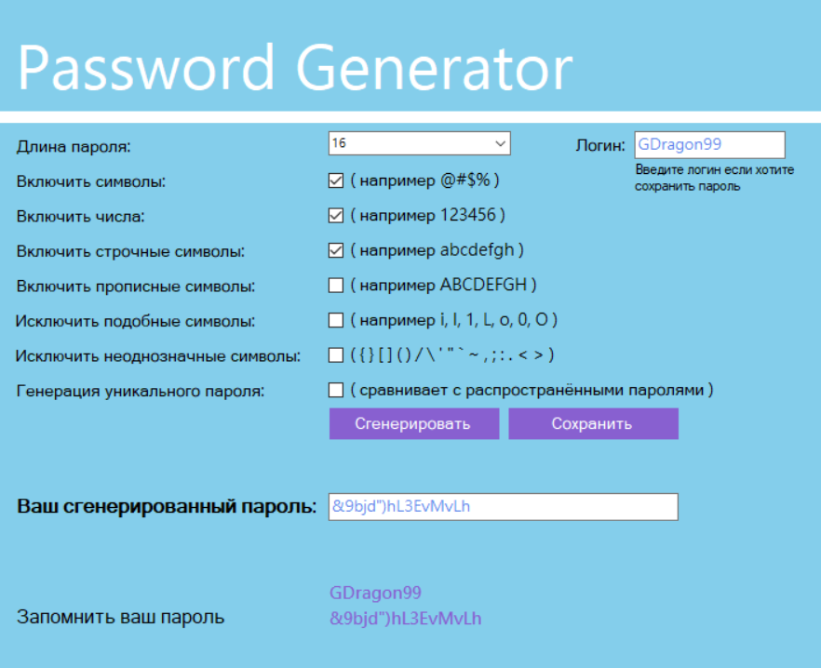
Генератор пароля ТЗ
Реализовать генератор пароля.
Генерирующий пароль с учётом отмеченных позиций, и неповторяющийся с паролями записанными в базу данных ранее

Slide 2
Дизайн формы
Содержание формы:
Форма размерами (970; 770)
Шрифт (Microsoft JhengHei UI; 10pt)
Шрифт ("Ваш сгенерированный пароль:" размер 12, Выделение)
Шрифт ("Запомнить ваш пароль" размер 12)
Шрифт под логином (размер 7,8)
Значения по умолчанию:
Длина пароля: 16
Включить символы
Включить числа
Включить строчные символы

Slide 3
Содержание работы формы
При нажатии на кнопку "Сгенерировать" генерируется пароль с учётом выбранных позиций
При нажатии на кнопку "Сохранить" пароль сохраняется в базу данных с указанным логином. Для сохранения использовать алгоритм шифрования "Sha256"
Если Логин не указан, то на месте логина, внизу формы, будет стоять "-".

Slide 4
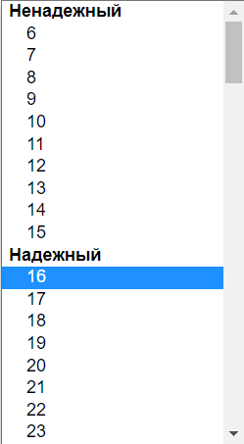
Дополнительные сведения
Для реализации "Длина пароля" использовать комбобокс, при нажатии на которую будет выпадать подобный список.
Сгенерированный пароль вписывается в текстбокс в позицию "Ваш сгенерированный пароль".
Если пользователь не отметил ни одну из позиций пароль будет сгенерирован с учётом позиций по умолчанию
Цвет для "панель" RGB ( 132; 206; 235 )
Цвет для "Логин(текстбокс)" RGB ( 86; 128; 233 )
Цвет для "Пароль (текстбокс)" RGB ( 86; 128; 233 )
Цвет для "Запомнить ваш пароль (Логин и пароль)" RGB ( 136; 96; 208 )
Цвет для "Кнопка" RGB ( 136; 96; 208 )

Slide 5
Особое задание
Пункт "Генерация уникального пароля".
Для реализации используется файл "rockyou.txt", в котором находится 10тыс. Часто встречающихся паролей.
При нажатии на этот пункт генерирующийся пароль должен быть отличным от находящихся в списке паролей.

